Slide 1
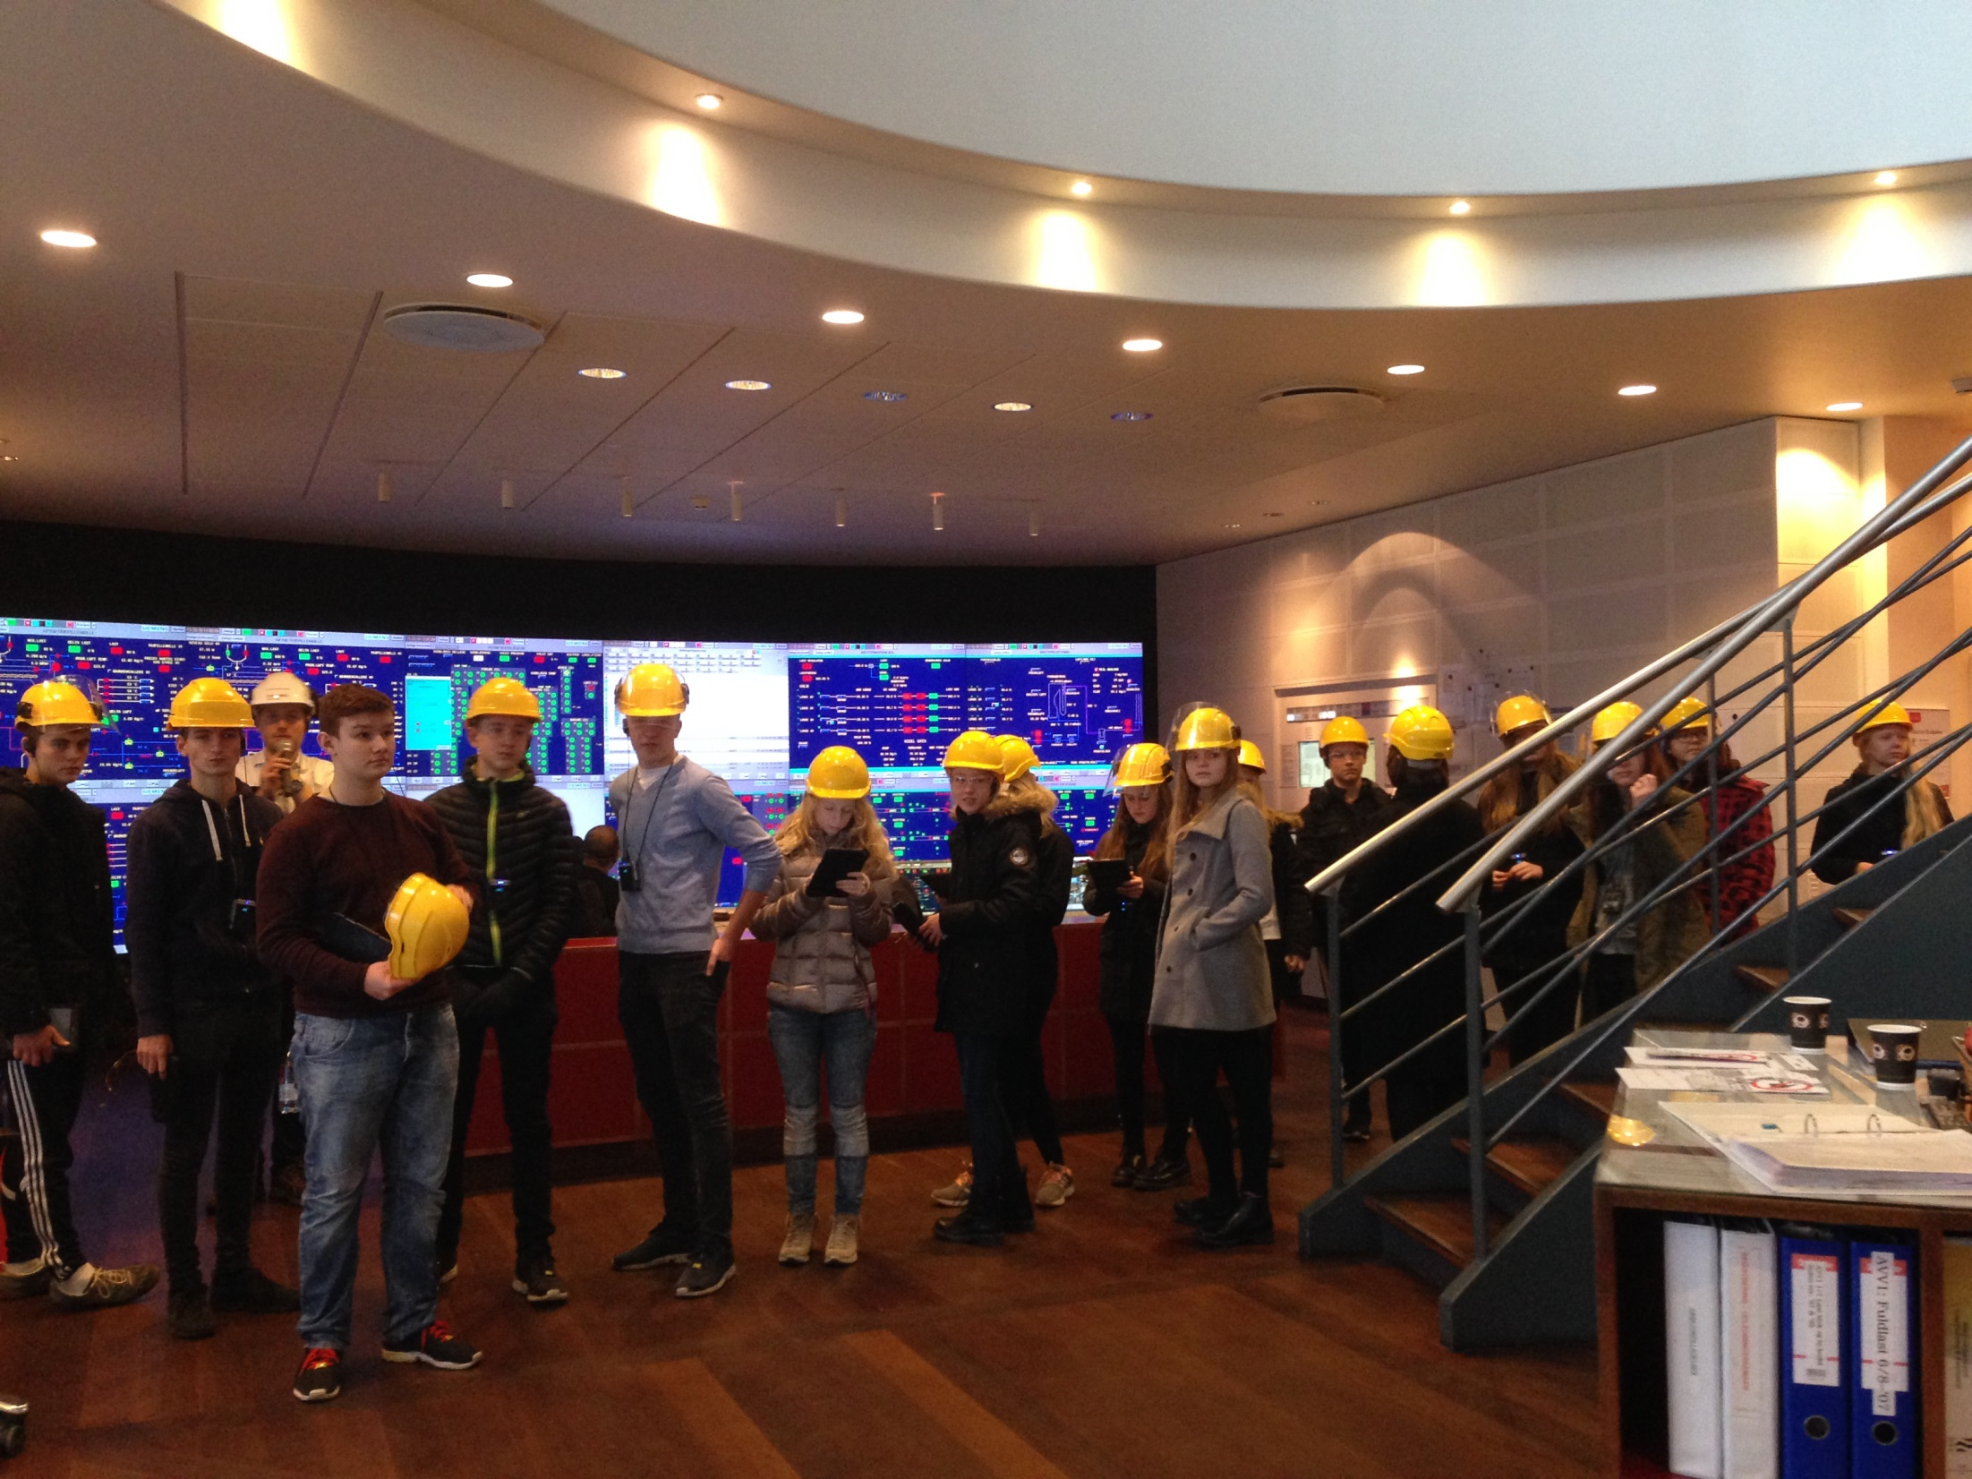
Kontrolrum

Slide 2
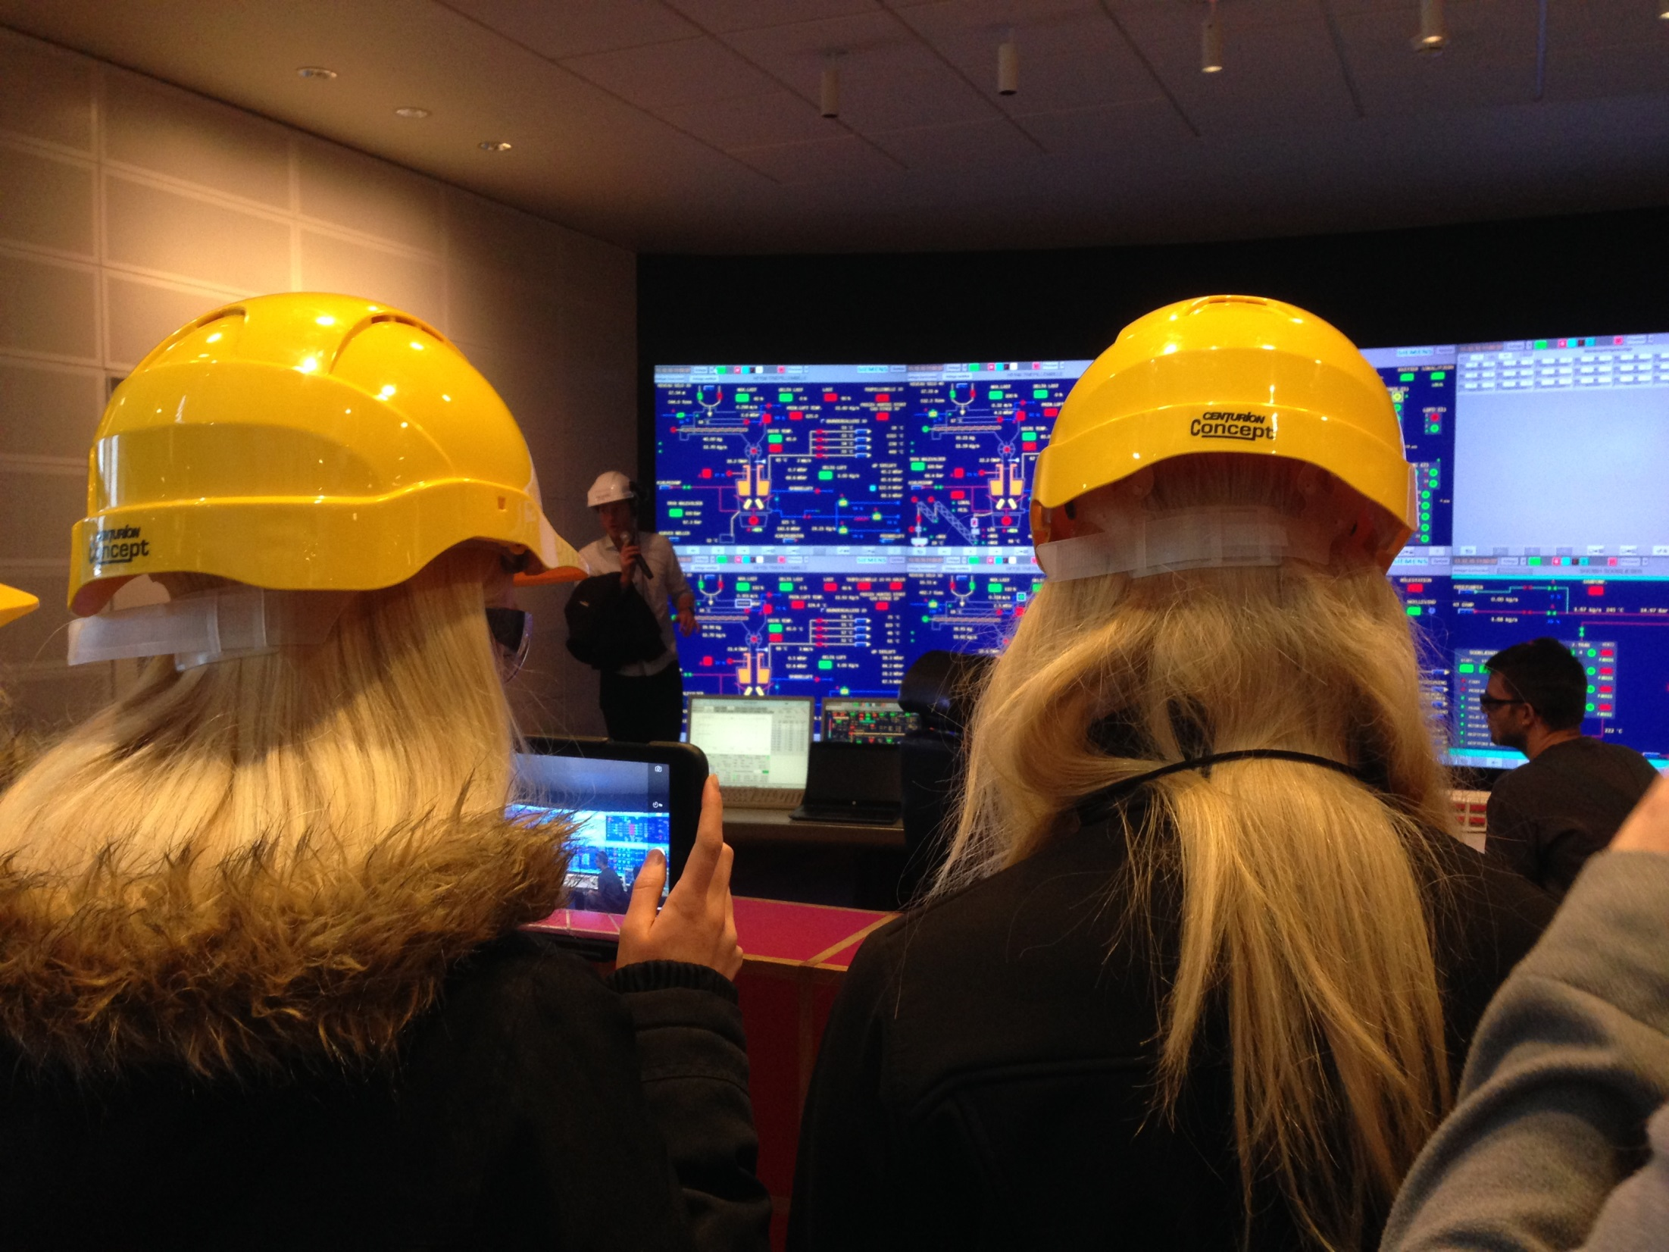
Kontrolrum

Slide 3
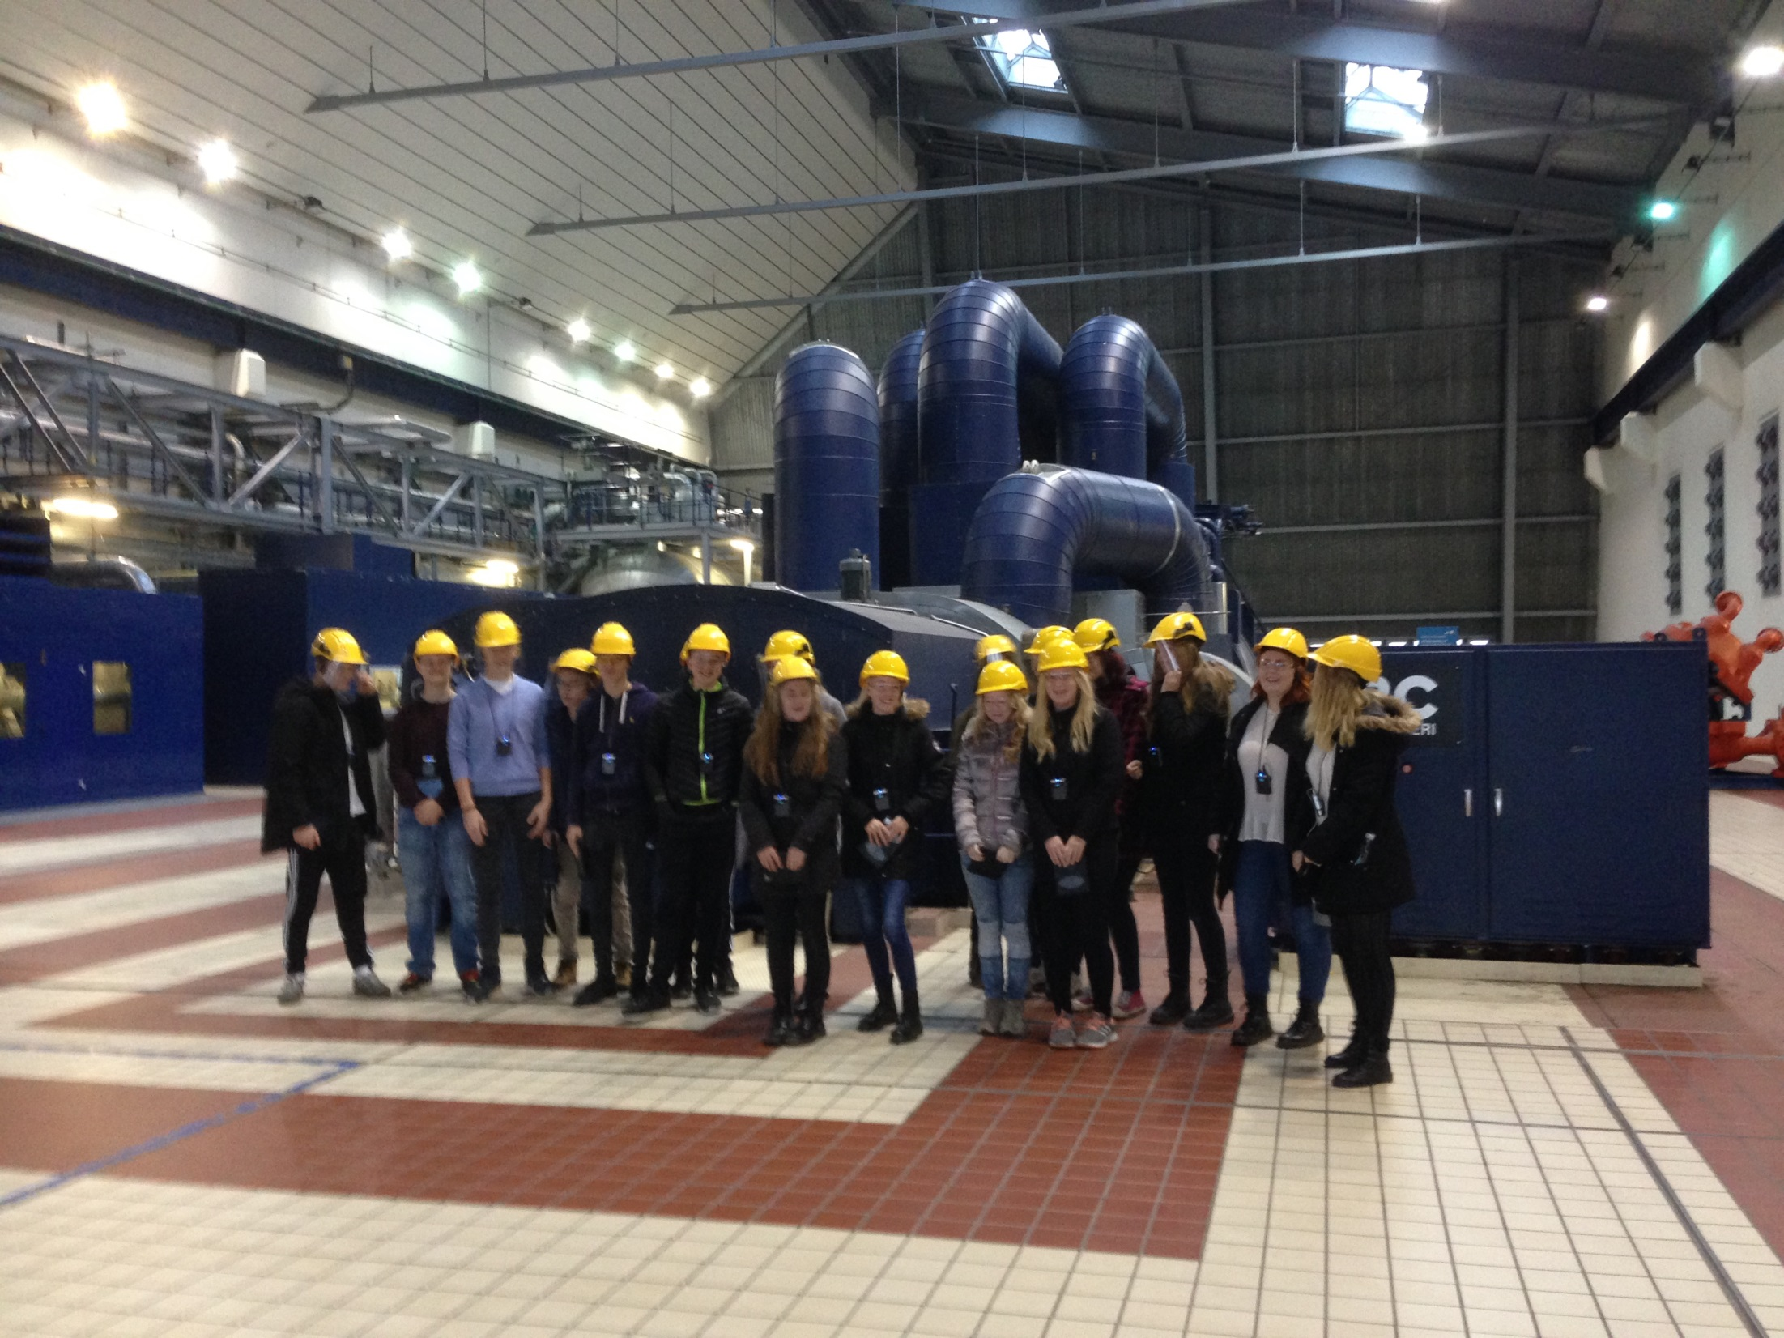
Turbinehal

Slide 4
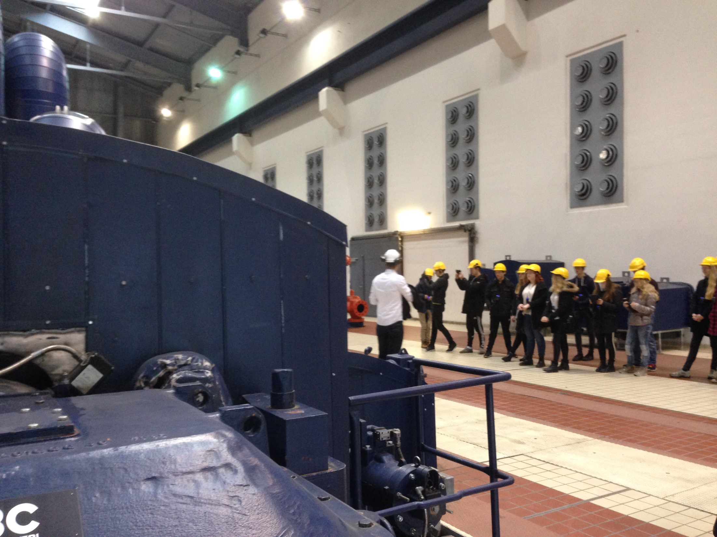
Turbinehal

Slide 5
Turbinehal

Slide 6
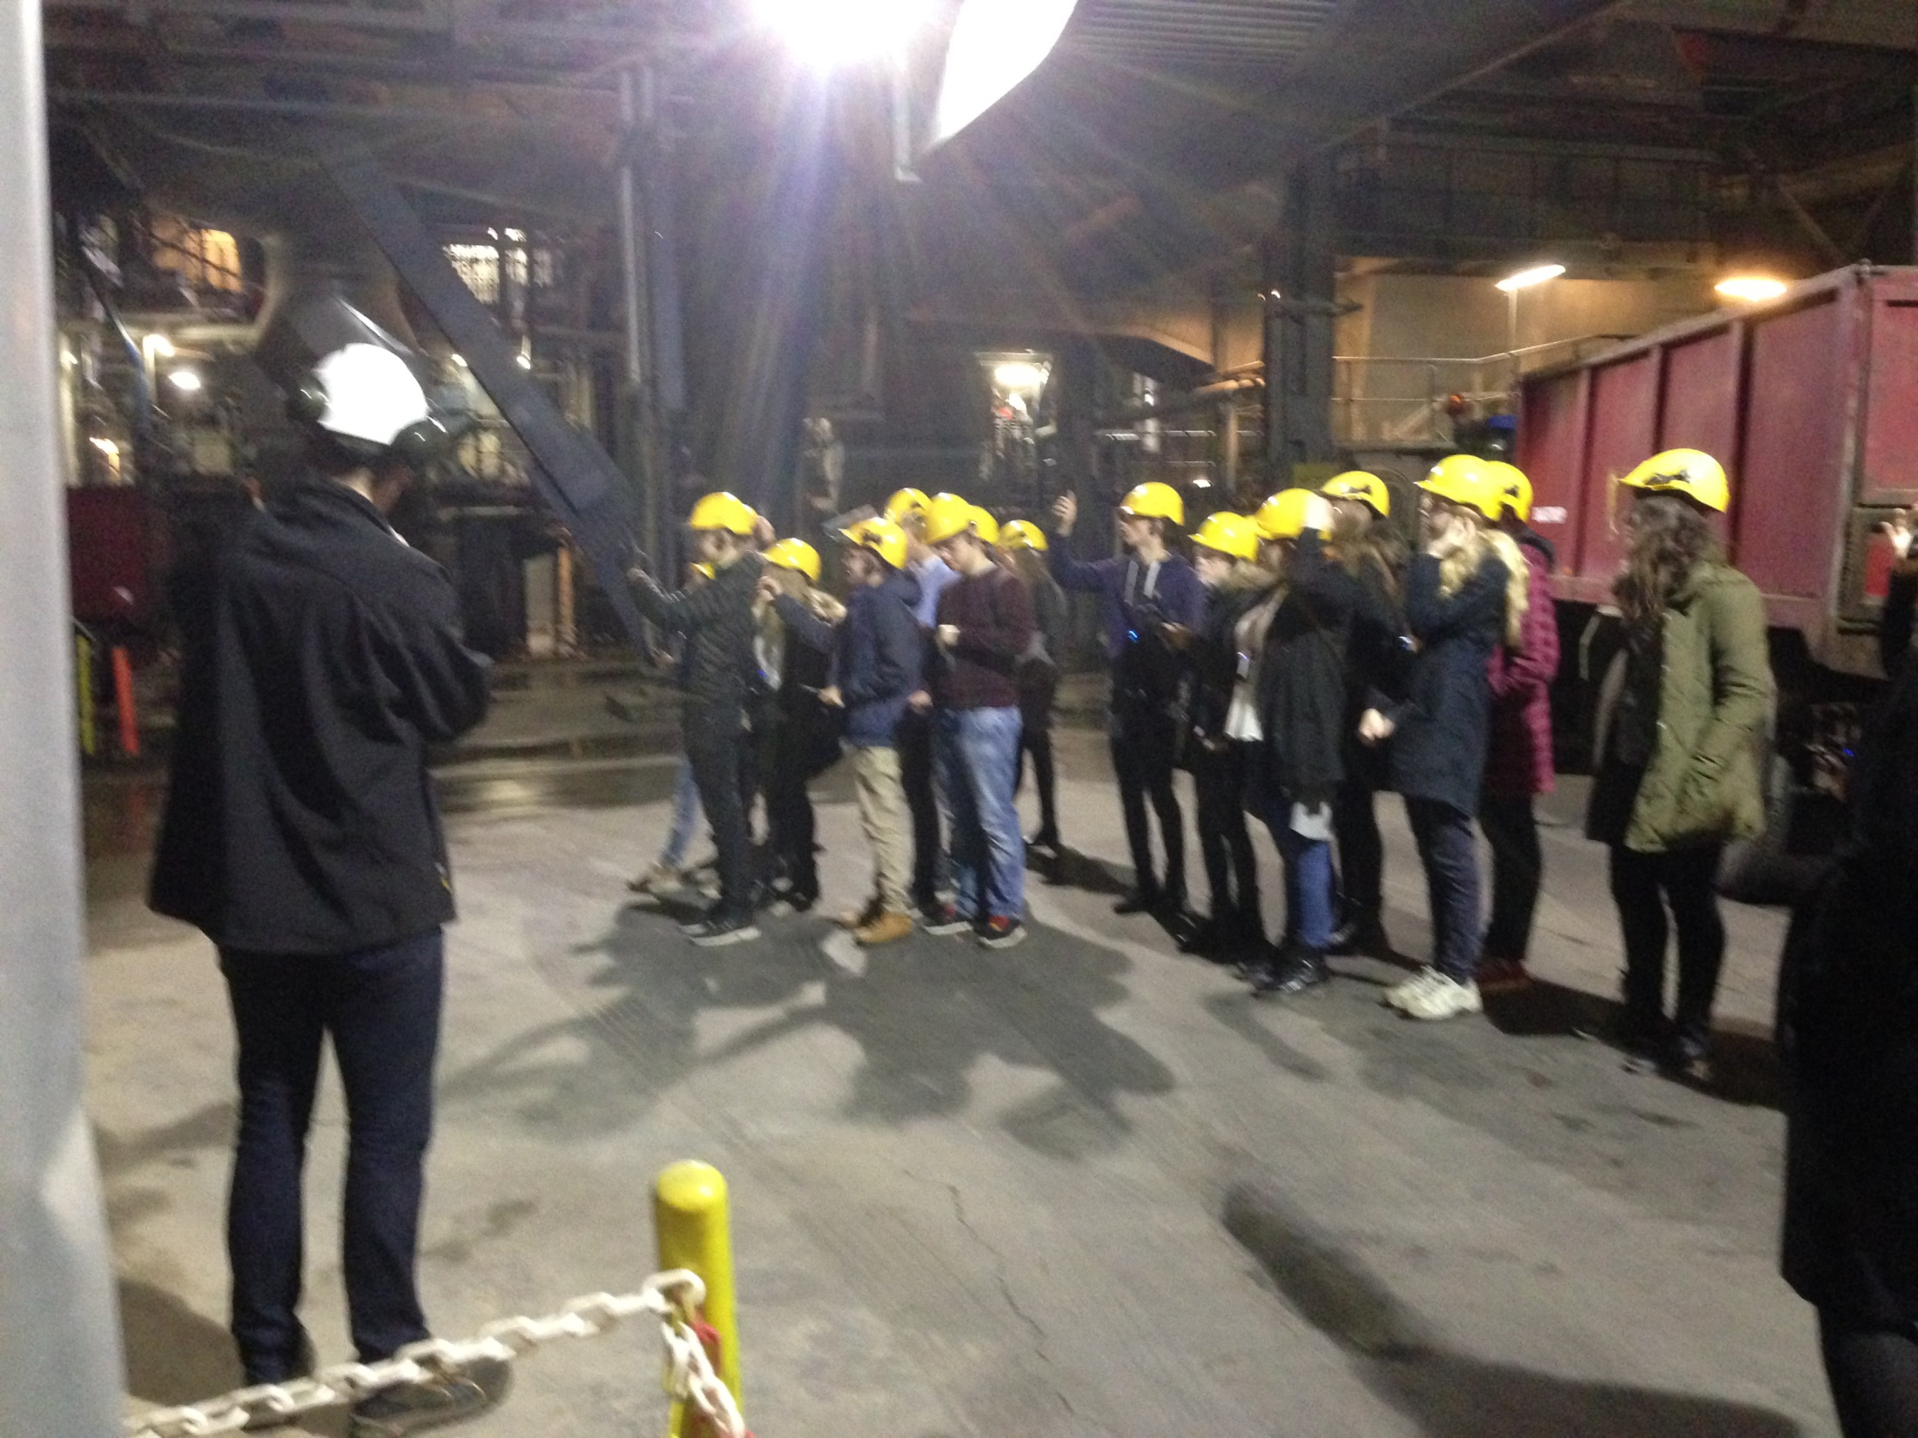
Ved kedlen

Slide 7
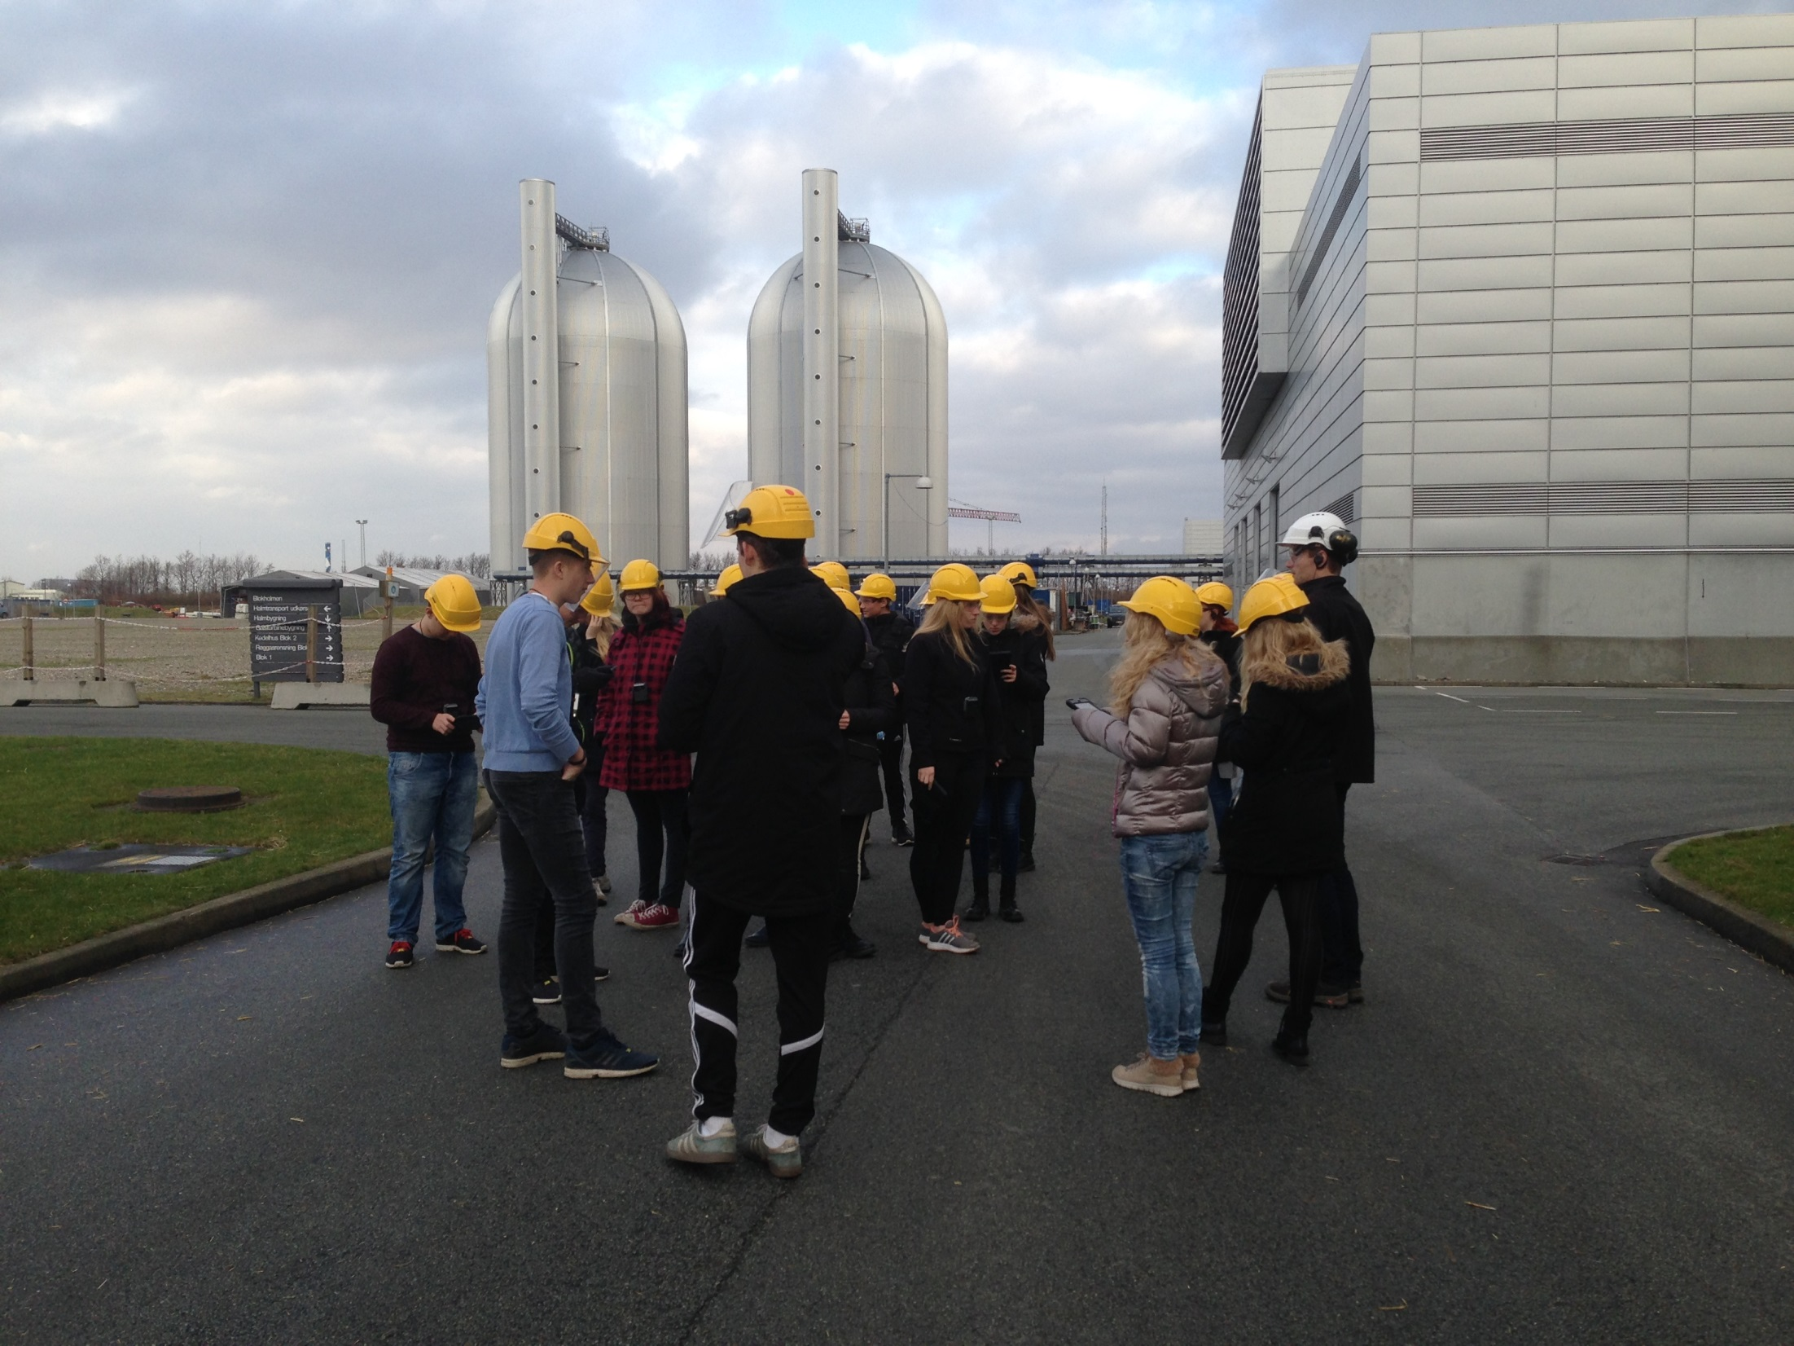
”Termokanderne”

Slide 8
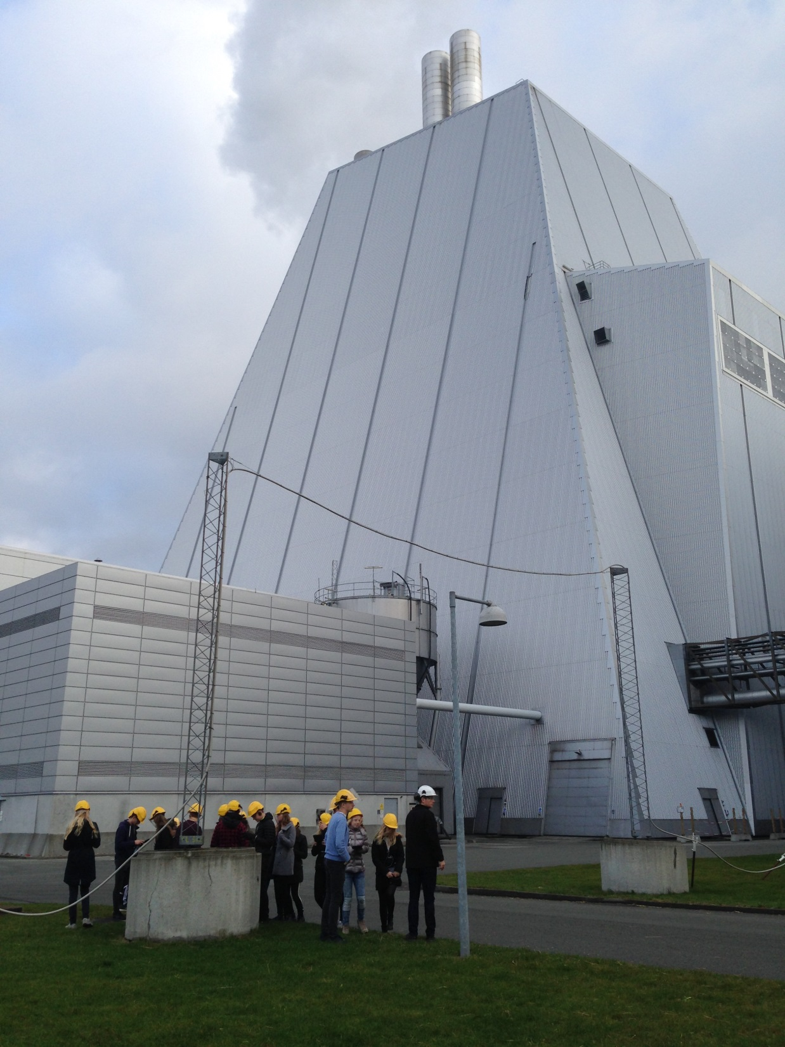
Avedøre II

Slide 9
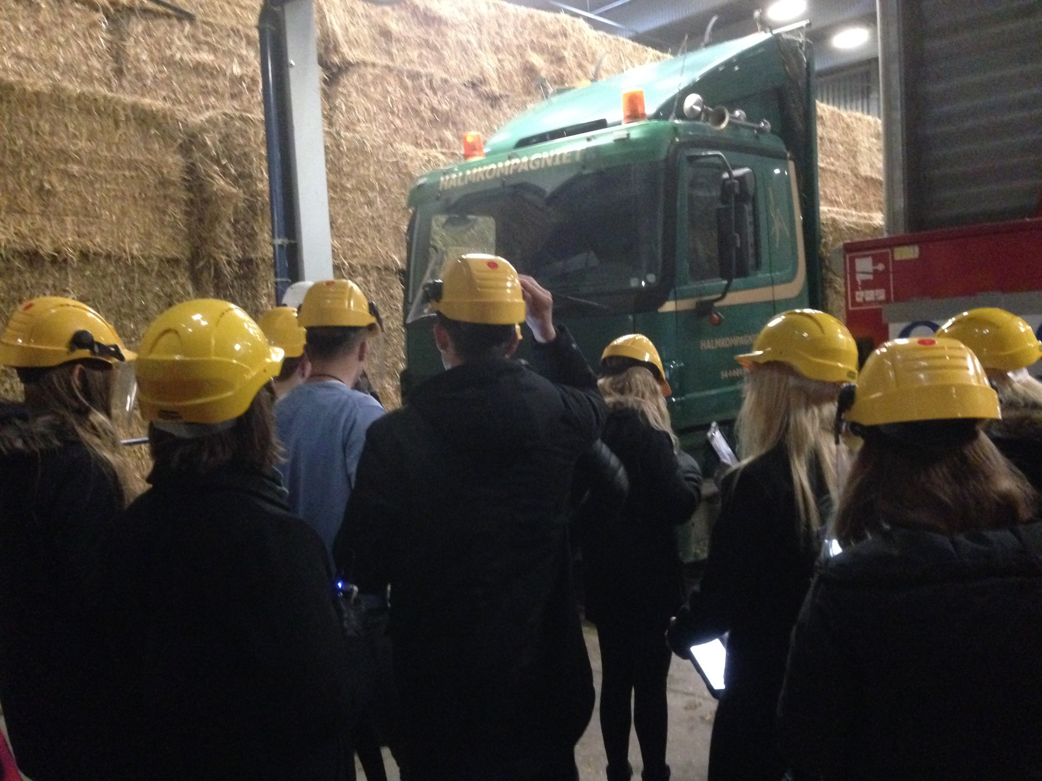
Halmlager

